Slide 1
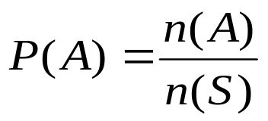
Probabilitas (Peluang)
Diberikan P adalah fungsi dari himpunan kejadian ke bilangan real dalam [0,1] dengan sifat-sifat
  Untuk setiap kejadian A, P(A)≥o
  P(S)=1, S adalah himpunan semua hasil yg mungkin
  Jika A1 dan A2 masing-masing kejadian maka P(A1∪A2)=P(A1)+P(A2)-P(A1∩A2)
  P(A)=1-P(A’)
Peluang/Probabilitas/terjadinya suatu peristiwa A yang ditulis P(A) didefinisikan sebagai perbandingan frekuensi peristiwa A (n(A)) dengan peristiwa seluruhnya (N) atau

Slide 2
Beberapa istilah dalam probabilitas
Percobaan (Experiments) adalah semua proses yang dapat membangkitkan hasil.
Ruang sampel (Sample Space) adalah himpunan semua kemungkinan hasil suatu percobaan dan biasa dilambangkan dengan huruf S.
Kejadian (Events) adalah suatu himpunan bagian dari ruang sampel.

Slide 3
KONSEP PENTING DALAM PROBABILITA
Kejadian sederhana dan kejadian majemuk.
  Kejadian Sederhana adalah suatu kejadian yang dapat dinyatakan sebagai sebuah himpunan yang hanya terdiri dari satu titik sampel.
  Kejadian majemuk adalah kejadian yang dapat dinyatakan sebagai gabungan beberapa kejadian sederhana.
Ruang nol atau ruang kosong atau himpunan kosong adalah himpunan bagian ruang sampel yang tidak mengandung satu pun anggota. Kejadian ini dilambangkan dengan ∅.

Slide 4
ATURAN PENGHITUNGAN (COUNTING RULES)
Kaidah penggandaan (Multiplication rule).
Bila suatu operasi dapat dilakukan dalam n₁ cara, dan bila untuk setiap cara tersebut operasi kedua dapat dilakukan dalam n₂ cara, dan bila untuk setiap pasangan dua cara yang pertama operasi ketiga bisa dilakukan dalam n₃ cara, dan demikian seterusnya, maka k operasi dalam urutas tersebut dapat dilakukan dalam n₁×n₂×…×n_{k} cara.
Contoh: seorang mhs punya 5 baju, 3 celana dan 2 sepatu, maka banyaknya pasangan baju, celana dan sepatu yang bisa dipasangkan adalah 5x3x2=30

Slide 5
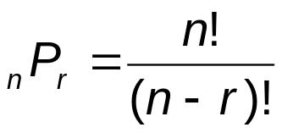
Permutasi
suatu susunan urutan yang dapat dibentuk dari suatu kumpulan benda yg diambil sebagian/seluruhnya
dimana
n! = n.(n-1).(n-2) … (2).(1)
(n-r)!= (n-r).(n-r-1).(n-r-2) … (2).(1)
0!= 1

Slide 6
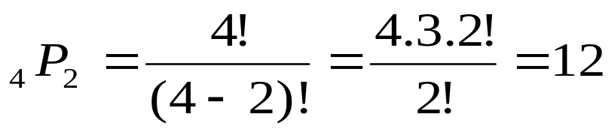
Contoh:
Dari 4 huruf a b c d akan dibentuk susunan yang terdiri dari 2 huruf.
Permutasi : urutan diperhatikan, maka huruf yang terbentuk adalah :
a b b a c a d a
a c b c c b d b
a d b d c d d c
Maka banyak cara yang bisa dilakukan adalah

Slide 7
Banyaknya permutasi n benda yang berbeda yang disusun dalam suatu lingkaran adalah (n-1)!
Contoh:
Banyaknya susunan berbeda yang mungkin dari enam orang yang akan duduk di enam kursi yang disusun secara melingkar adalah (6-1)! = 5! = 5×4×3×2×1 = 120 susunan.

Slide 8
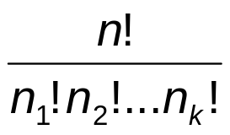
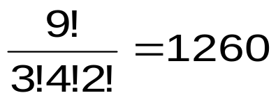
Banyaknya permutasi yang berbeda dari n benda yang n₁ diantaranya berjenis pertama, n₂ berjenis kedua, …, n_{k} berjenis ke-k adalah
Contoh: Banyak susunan yang berbeda bila kita ingin membuat sebuah rangkaian lampu hias yang terdiri dari 3 lampu merah, 4 kuning, dan 2 biru adalah

Slide 9
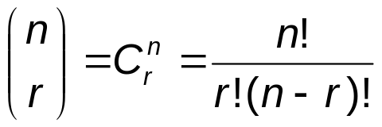
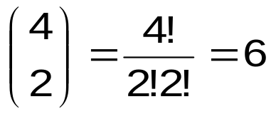
Banyaknya kombinasi r benda dari n benda yang berbeda adalah
Contoh:
Jika dari 4 orang anggota partai X akan dipilih 2 orang untuk menjadi anggota suatu tim Pansus, maka banyaknya kombinasi adalah

Slide 10
BERBAGAI HUBUNGAN DALAM PROBABILITA
Komplemen suatu kejadian
  Komplemen suatu kejadian A relatif terhadap S (semesta) adalah himpunan semua anggota S yang bukan anggota A, dilambangkan dengan A^{c}.
  Diagram Venn berikut mengilustrasikan A^{c}.
S
A
A^{c}

Slide 11
Gabungan dari 2 atau lebih kejadian
  Paduan dua kejadian A dan B, dilambangkan dengan A ∪ B, adalah kejadian yang mencakup semua unsur anggota A atau B atau keduanya.
  Diagram Venn berikut mengilustrasikan A ∪ B.
S
A
B

Slide 12
Irisan dari 2 atau lebih kejadian
  Irisan dua kejadian A dan B dilambangkan dengan A ∩ B, adalah kejadian yang mengandung semua unsur persekutuan kejadian A dan B.
  Diagram Venn berikut mengilustrasikan A ∩ B.
A ∩ B
S
A
B

Slide 13
Kejadian yang saling meniadakan (Mutually Exclusive Events)
  adalah suatu kejadian yang meniadakan kejadian lain untuk muncul dalam suatu ruang contoh.
  A ∩ B = ∅
S
A
B

Slide 14
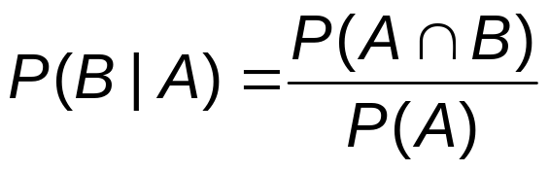
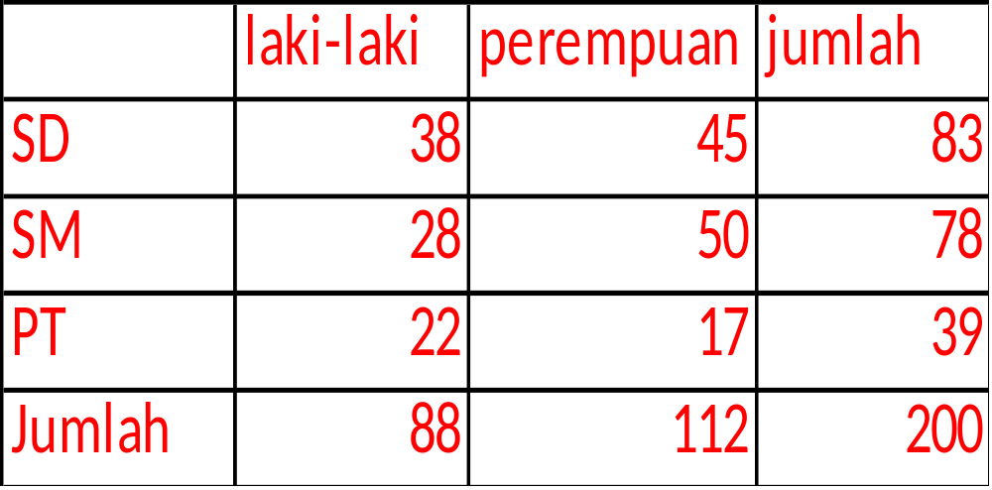
PROBABILITA BERSYARAT
Peluang bersyarat B bila A diketahui, disimbolkan dgn P(B|A), didefinisikan sebagai
jika P(A) > 0
Contoh : sampel acak dari 200 orang dewasa menurut jenis kelamin dan pendidikannya :

Slide 15
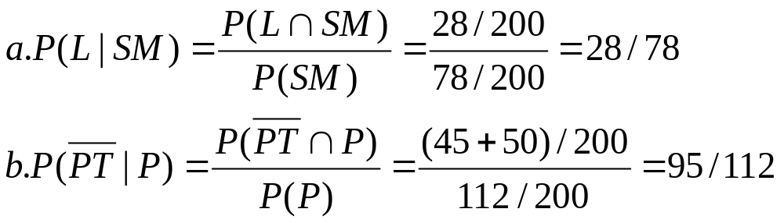
Contoh: Bila seseorang diambil secara acak, hitung peluang : a. Laki-laki bila pendidikannya SM b. pendidikan bukan PT bila diketahui dia perempuan
Jawab :

Slide 16
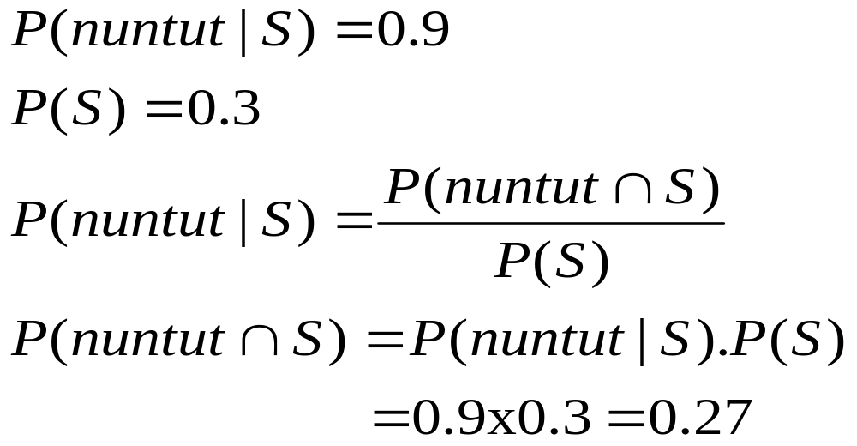
Contoh : Peluang seorang teknisi menduga komponen yang rusak dari suatu barang elektronik secara benar adalah 0.7. Bila diketahui teknisi tersebut salah menduga, dan pEmilik menuntut 0.9. Berapa peluang teknisi tersebut salah menduga dan pemilik menuntut.
P(S)=1-P(B)=1-0.7=0.3

Slide 17
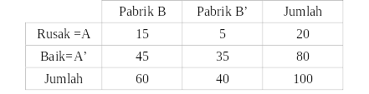
Contoh:
Sebuah kotak berisi microchip dari dua perusahaan berbeda dan datanya sbb:

Slide 18
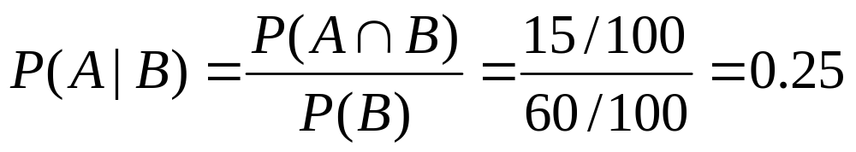
Jika diambil 1 microchip secara random (acak) dan diketahui berasal dari pabrik B, hitunglah peluang microchip tersebut rusak.
A : kejadian microchip rusak maka
P(A) : probabilitas microchip rusak atau
B : kejadian microchip dari pabrik B maka
P(B) : probabilitas microchip dari pabrik B
Maka

Slide 19
DUA KEJADIAN BEBAS
Dua kejadian A dan B dikatakan bebas bila terjadi atau tidak terjadinya suatu peristiwa tidak mempengaruhi terjadinya peristiwa yang lain,
Kaidah penggandaan pada kasus ini menjadi
P(A ∩ B) = P(A) P(B)
Contoh: Kita melemparkan sebuah mata dadu 2 kali berturut-turut, maka kemungkinan/peluang mendapatkan dua kali mata dadu 5 adalah
A: probabilitas mendapat mata dadu 5 pada pelemparan pertama = 1/6
B: probabilitas mendapat mata dadu 5 pada pelemparan kedua = 1/6
Maka probabilitas mendapat 2 mata dadu 5 adalah 1/6 . 1/6 = 1/36

Slide 20
latihan
1. Dalam suatu permainan kartu jika diambil 1 kartu secara acak
A. Hitung probabilitas seorang pemain mendapat kartu As?
b. Hitung berapa probabilitas dia mendapat kartu merah atau King?
C. Hitung berapa probabilitas dia mendapat kartu King dan diamont?
D. Hitung probabilitas dia mendapt kartu diamont atau kartu heart?

